Slide 1

الوحدة: أحسنوا جوارَكم
الدّرس: تعاهدُوا جيرانكم
المبحث: العربيّة لغتي
الصّفّ: الثّامن.

Slide 2


الكلية العلمية الإسلامية
الدرس : أقرأ بطلاقة وفهم
الوحدة: الأولى
الصف : الثامن
المادة: اللغة العربية
01:00 minutes
النتاجات المتوقعة :
يتوقّع من الطالب بعد دراسة هذه القطعة من الدرس :
1- أن يقرأ الفقرات قراءة جهرية سليمة مع التنغيم الصوتي.
2- أن يستأذن الجار ويُحافظ على بيته .
3- أن يوضّح معاني المفردات الملوّنة.
4- أن تنمو لديه قيمة الرّفق بالحيوان.
النتاجات

Slide 3


الكلية العلمية الإسلامية
الدرس : القراءة
الوحدة: الأولى
الصف : الثامن
المادة: اللغة العربية
04:00 minutes
التمهيد :
شاهد المقطع المرئي واربطه بالإحسان في ديننا الكريم.
التمهيد

Slide 4

الكلية العلمية الإسلامية
الدرس : القراءة
الوحدة: الأولى
الصف : الثامن
المادة: اللغة العربية
01:00 minutes
التقويم القبلي :
من أنواع الطيور:
أ – ابن آوى.
ب- القُبَّرة.
ج- تنين البحر.
د- الحوت.
التقويم القبلي
ألواح صغيرة

Slide 5


الكلية العلمية الإسلامية
الدرس : القراءة
الوحدة: الأولى
الصف : الثامن
المادة: اللغة العربية
01:00 minutes
التقويم القبلي :
من أنواع الطيور:
أ – ابن آوى.
ب- القُبَّرة.
ج- تنين البحر.
د- الحوت.
التقويم القبلي
ألواح صغيرة

Slide 6

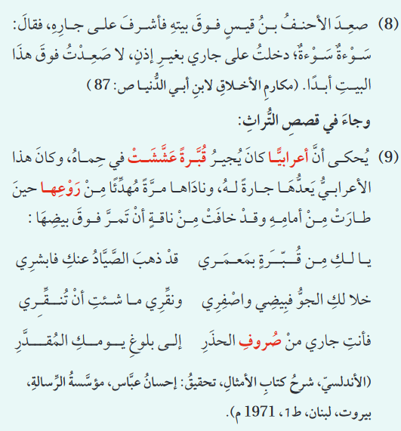
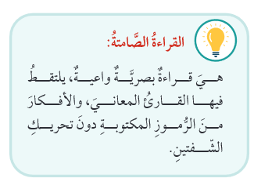
الكلية العلمية الإسلامية
الدرس : القراءة
الوحدة: الأولى
الصف : الثامن
المادة: اللغة العربية
01:00 minutes
التقديم : القراءة الصّامتة
التقديم

Slide 7
الكلية العلمية الإسلامية
الدرس : القراءة
الوحدة: الأولى
الصف : الثامن
المادة: اللغة العربية
05:00 minutes
التقديم : مهمّة جماعية
1- فسّر الموقف والقصّة.
2- وضّح معاني الكلمات الملوّنة.
3- وظّف كلمة (عشّشَ) في جملة مفيدة من إنشائكَ.
التقديم

Slide 8
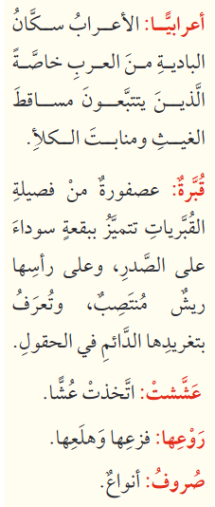
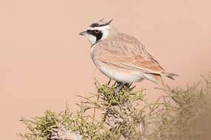
الكلية العلمية الإسلامية
الدرس : القراءة
الوحدة: الأولى
الصف : الثامن
المادة: اللغة العربية
03:00 minutes
التقديم : تغذية راجعة.
تفسير موقف من السّلف الصالح (8):
من مكارم الأخلاق أن يستأذن الجارُ جارهُ عند الصُّعود إلى السّطح أو الاقتراب من أبواب منزله والنوافذ؛ حتى لا يكشِف بيته أو أهل بيته، وعندما صعد الأحنف فوق سطح بيته وكشف بيت جارهِ دون إذن حلفَ ألا يصعد مرة أخرى غضبًا من فعلته وكرمَ أخلاقٍ منه.
تفسير قصة من قصص التراث (9) :
حُسن الجوار لايكون للإنسان فقط بل للحيوان أيضًا، وهذه قصة القُبّرة التي اتخذت لها عُشًّا في جوار الأعرابي فلم يُؤذها، بل خاف عليها وهدّأ من روعها عندما خافت من الجمل أن يدوس بيضها.
التقديم

Slide 9
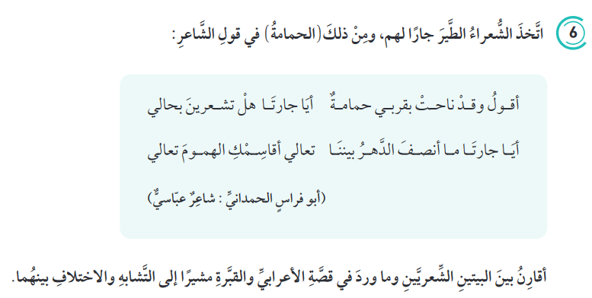

الكلية العلمية الإسلامية
الدرس : القراءة
الوحدة: الأولى
الصف : الثامن
المادة: اللغة العربية
03:00 minutes
التقويم التكويني : استخدم مُحرّك البحث للوصول إلى شرح البيتين والإجابة عن السؤال.
تقويم التكويني

Slide 10
الكلية العلمية الإسلامية
الدرس : القراءة
الوحدة: الأولى
الصف : الثامن
المادة: اللغة العربية
03:00 minutes
التقويم التكويني : التغذية الرّاجعة
أبو فراس الحمدانيّ | الأعرابيّ | المقارنة
 |  | الشّبه
 |  | الاختلاف
تقويم التكويني

Slide 11
الكلية العلمية الإسلامية
الدرس : القراءة
الوحدة: الأولى
الصف : الثامن
المادة: اللغة العربية
03:00 minutes
التقويم التكويني : التغذية الرّاجعة
أبو فراس الحمدانيّ | الأعرابيّ | المقارنة
اعتبار الحمامة إنسانًا يشكي له همومه كجاره | اعتبار القبّرة إنسانًا يستحق حسن الجوار | الشّبه
لم يستطع إلا أن يشكو همّه إلى الحمامة لأنه سجين | استطاع حماية القبرة لأنه حر طليق | الاختلاف
تقويم التكويني

Slide 12
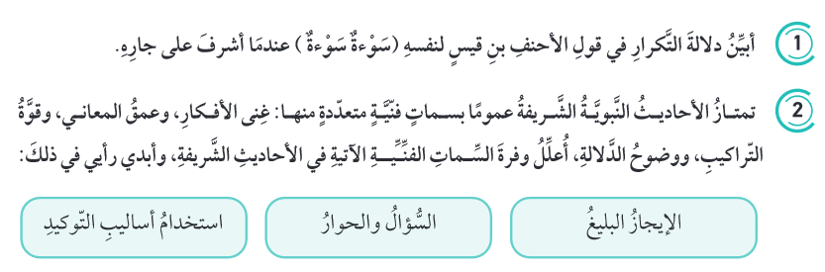

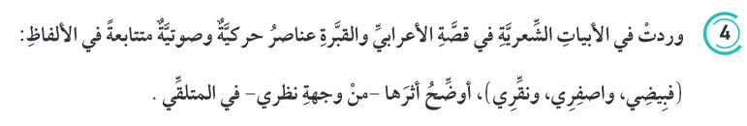

الكلية العلمية الإسلامية
الدرس : القراءة
الوحدة: الأولى
الصف : الثامن
المادة: اللغة العربية
05:00 minutes
التقويم التكويني : ص20
تأكيد المعنى ولفت انتباه السّامع ولوم نفسه على الخطأ
تقويم التكويني
أسهل للحفظ والانتشار بين الناس على مرّ العصور
توضيح أثرعنصريّ الصوت والحركة : يساعدان المتلقي على فهم المعنى وتصوّرهُ
بيضي | الحركة
اصفِري ، نقِّري | الصوت

Slide 13
الكلية العلمية الإسلامية
الدرس : القراءة
الوحدة: الأولى
الصف : الثامن
المادة: اللغة العربية
03:00 minutes
التمايز :
من الأمثلة على الرّفق والتسامح : قصة رسولنا الكريم مع جاره اليهوديّ، اذكرها لنا.
1
اذكر السّمات الفنية التي تظهر في الأحاديث النّبويّة الشّريفة.
ص20 س2
2
3
ابحث في مُحرّك البحث عن حديث نبويّ شريف يتحدّث عن حقّ الجوار غير مذكور في الدّرس.
التمايز
من خلال الأحاديث والقصص التي قرأت، اذكر ما أعجبك منها وعلّل السبب.
4

Slide 14
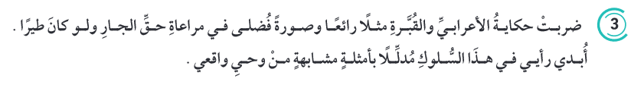
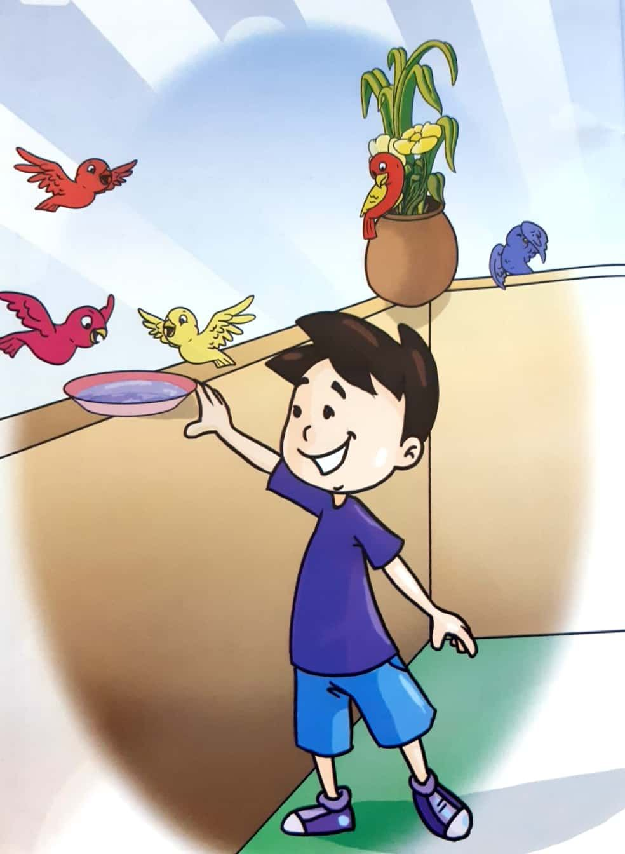
الكلية العلمية الإسلامية
الدرس : القراءة
الوحدة: الأولى
الصف : الثامن
المادة: اللغة العربية
02:00 minutes
الربط بالواقع :
الربط بالحياة

Slide 15



الكلية العلمية الإسلامية
الدرس : القراءة
الوحدة: الأولى
الصف : الثامن
المادة: اللغة العربية
02:00 minutes
التفكير الناقد:
احترام حق الحيوان وعدم إيذائه
المحافظة على بيته وعِرضه
احترام حقوق الجار
التفكير الناقد
إغاثة الجار ومساعدته ماديًا ومعنويًا
Buzz In

Slide 16


الكلية العلمية الإسلامية
الدرس : القراءة
الوحدة: الأولى
الصف : الثامن
المادة: اللغة العربية
01:00 minutes
تقويم ختامي :
معنى كلمة (صُروف) :
1- أنواع
2- متاع
3- جميع
4- الأعراب
التقويم الختامي

Slide 17


الكلية العلمية الإسلامية
الدرس : القراءة
الوحدة: الأولى
الصف : الثامن
المادة: اللغة العربية
01:00 minutes
تقويم ختامي : التغذية الراجعة
معنى كلمة (صُروف) :
1- أنواع
2- متاع
3- جميع
4- الأعراب
التقويم الختامي

Slide 18

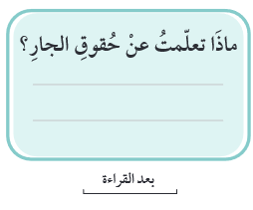
الكلية العلمية الإسلامية
الدرس : القراءة
الوحدة: الأولى
الصف : الثامن
المادة: اللغة العربية
02:00 minutes
بطاقة خروج :
بطاقة خروج

